Slide 1
团员青年主题教育专题组织生活会
暨团员教育评议
研控计2340班

Slide 2


会议议程
01
团支部书记报告团员和青年主题教育开展情况。
团支部书记、委员、其他团员依次发言，交流体会、开展批评与自我批评。
02
03
开展民主评议。
04
党支部书记点评讲话。
05
重温入团誓词。

Slide 3




主题教育开展情况
思想旗帜
坚强核心
强国复兴
挺膺担当

Slide 4
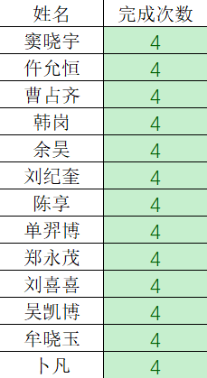
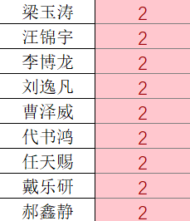
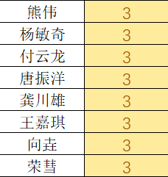
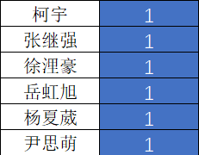
主题教育开展情况
全部完成名单
缺一次名单
缺两次名单
缺三次名单

Slide 5
团支部书记、委员、其他团员依次发言

Slide 6
开展民主评议

Slide 7
民主评议
评议规则
根据参加主题活动出席情况和完成青年大学习情况，以及团员日常道德、行为表现情况进行评议，分为优秀，合格，基本合格，不合格四个等级，其中主题教育无缺席，青年大学习每期按时完成，日常表现良好为优秀，优秀占比不超过30%，主题教育活动无故缺席，青年大学习学习次数少于2次，为不合格，其他情况可评为合格和基本合格。

Slide 8
党支部书记点评讲话

Slide 9
重温入团誓词

Slide 10

入团誓词
入团誓词
我志愿加入中国共产主义青年团，坚决拥护中国共产党的领导，遵守团的章程，执行团的决议，履行团员义务，严守团的纪律，勤奋学习，积极工作，吃苦在前，享受在后，为共产主义事业而奋斗 。

